Slide 1
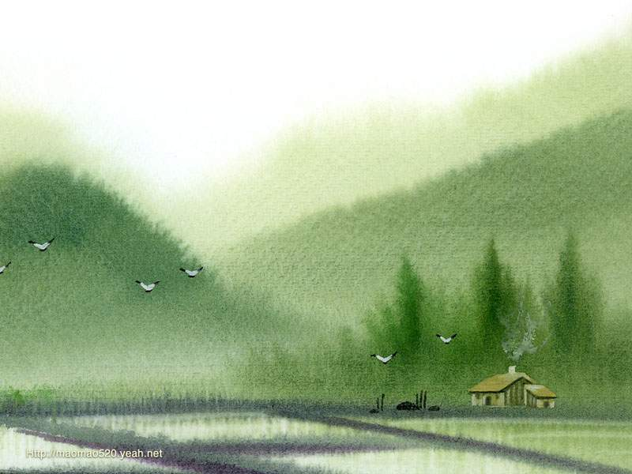
小山村

Slide 2
读一读：
1、一片 2、粉红 3、山脚 4、漂亮
5、学校 6、有时 7、远方
8、新房子 9、清澈见底
10、游来游去 11、弯弯曲曲
12、山间公路

Slide 3
学一学：
1、片 2、粉 3、脚 4、漂 5、新
6、房 7、校 8、清 9、底 10、游
11、曲12、时13、间14、方

Slide 4

住
我家 在小山村。
山坡上有一片果树林，开满了粉红的桃花、雪白的梨花。
①
②

Slide 5
学一学：
亻：
住
多与人有关
他、们、你、位、什、休、伯、亿、仆……

Slide 6
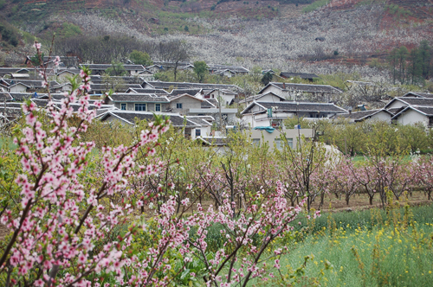

Slide 7







粉红的
清澈的
雪白的
弯曲的
梨花
桃花
小河
公路

Slide 8
我会说：
粉红的（ ）雪白的（ ）清澈的（ ）
弯曲的（ ）漂亮的（ ）奇妙的（ ）

Slide 9
山脚下有一座漂亮的新房子，那是我们的学校。
③

Slide 10
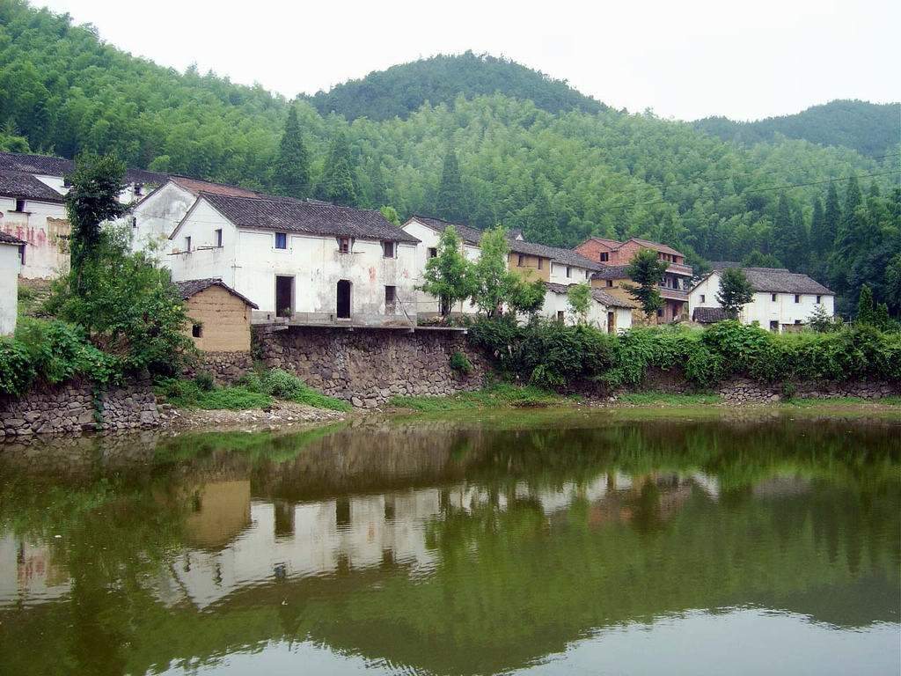

Slide 11
学校门前，有一条小河，河水清澈见底，有时能看到小鱼游来游去。
④

Slide 12

一条
一片
一座
一个
新房子
小山村
小河
果树林

Slide 13
我会说：
例句：山坡上有一片果树林。
有一条 。
有一 。

Slide 14
抬眼望去，新修的山间公路弯弯曲曲，伸向远方。
⑤

Slide 15
分一分：
qū，qǔ
曲（ ）
1、我家门前有一条小路，弯弯曲曲的。
2、音乐课上我们学了很多歌曲。
qū
qǔ

Slide 16
我爱我的小山村，我爱我的家乡。
⑥

Slide 17


写一写：
家
看

Slide 18
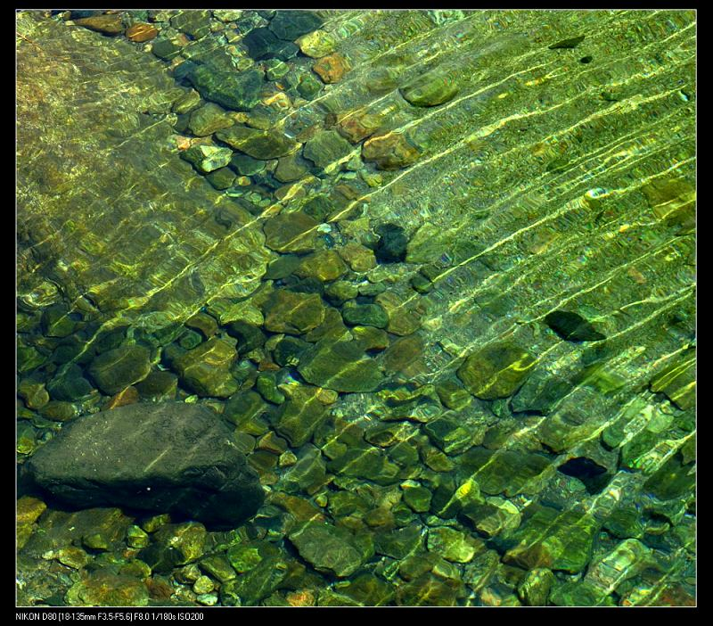

Slide 19
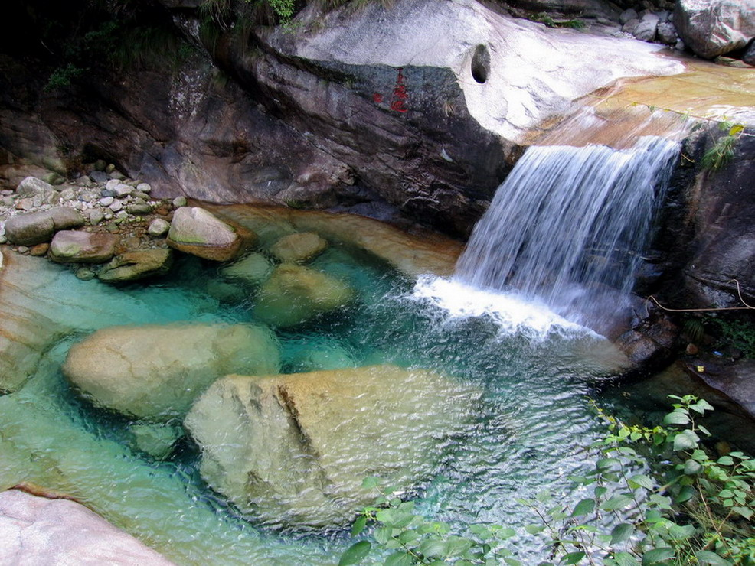
清澈见底

Slide 20
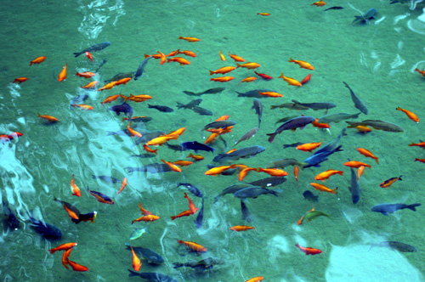
游来游去

Slide 21
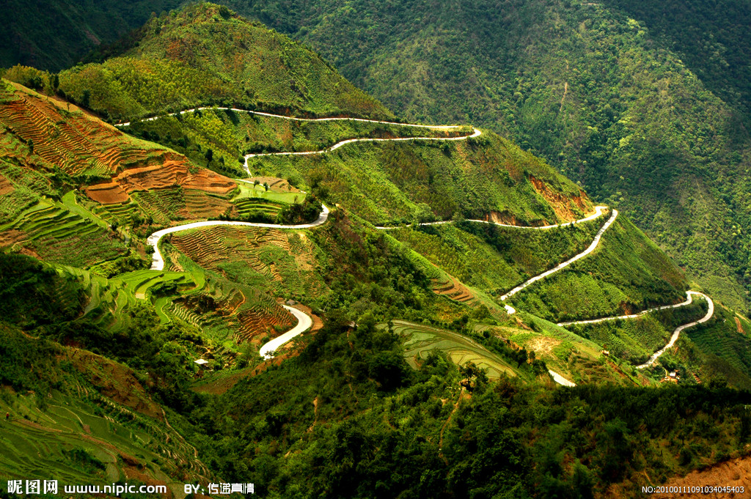
弯弯曲曲

